Slide 1
Github
DevOps2 김윤범

Slide 2
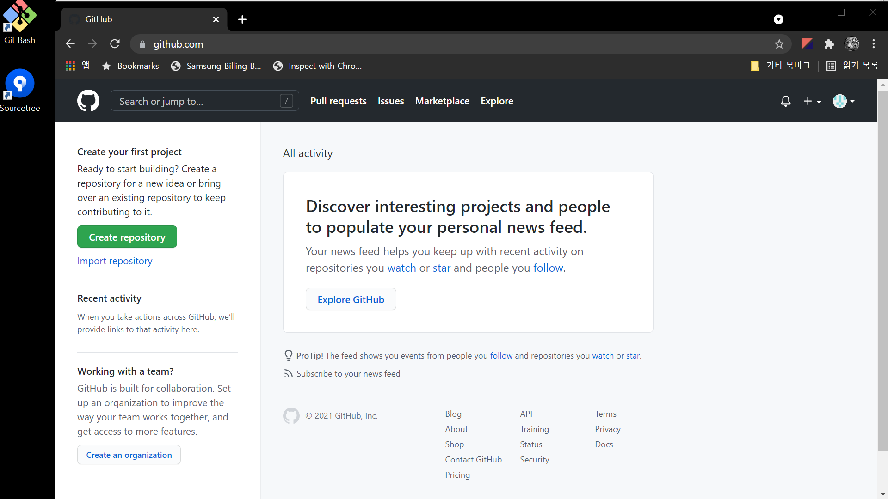
002. Github > 사이트 접속, 원격 저장소 생성
Notes:
github 사이트에 로그인
Create repository 버튼 클릭

Slide 3
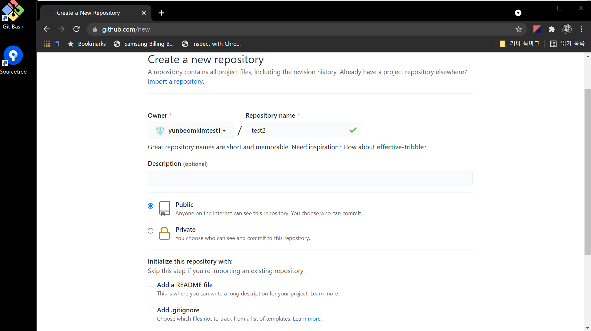
002. Github > 원격 저장소 생성
Notes:
Repository name : test2 로 입력

Slide 4
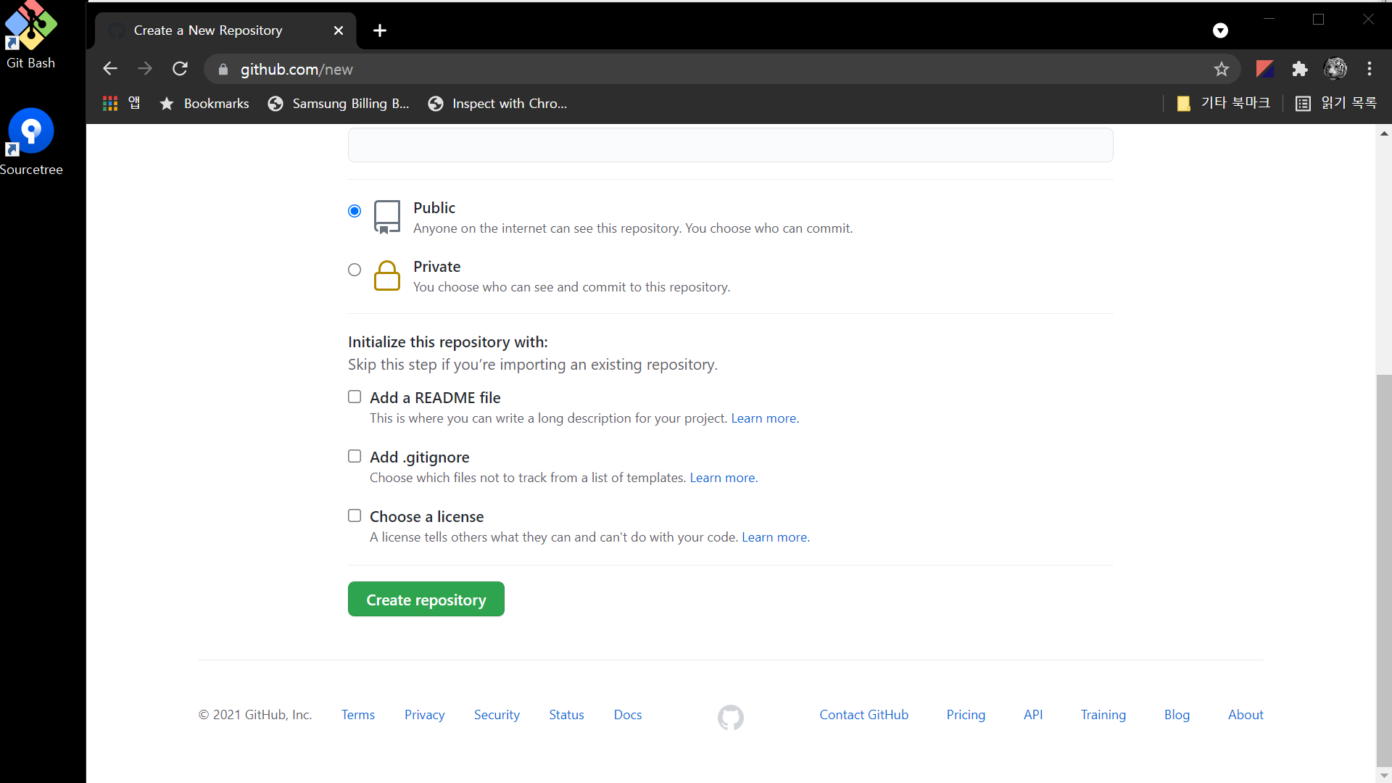
002. Github > 원격 저장소 생성
Notes:
Create repository 버튼 클릭

Slide 5
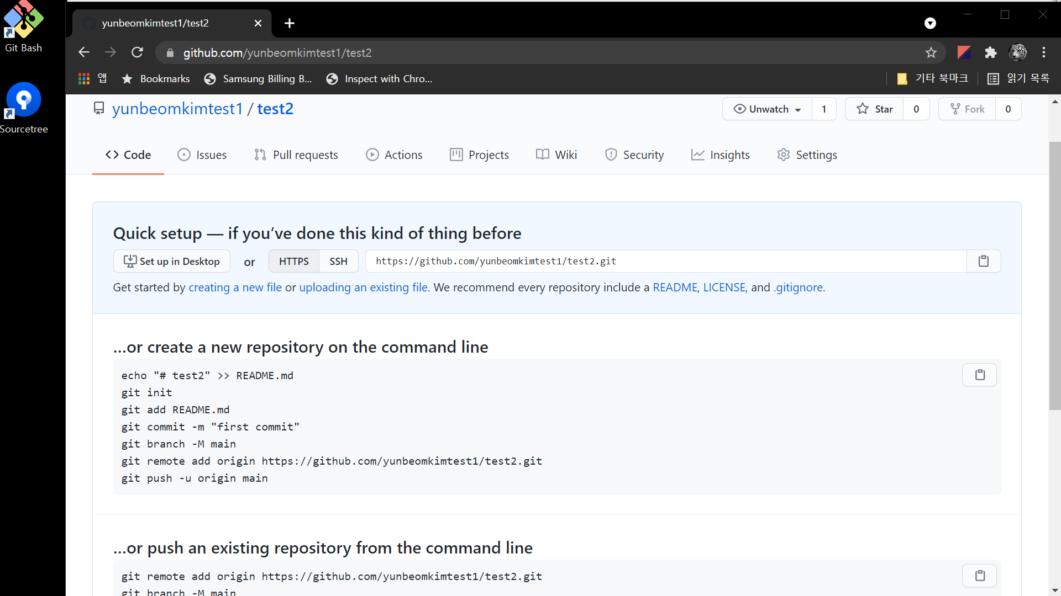
002. Github > 원격 저장소 확인
Notes:
test2 원격 저장소 생성됨
create a new file 클릭

Slide 6
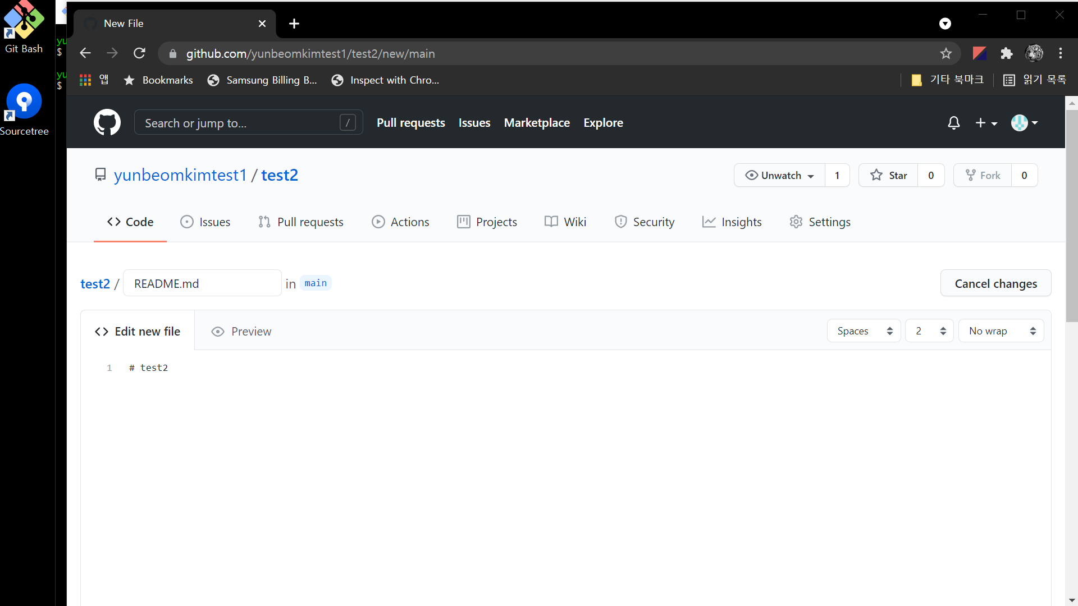
002. Github > 원격 파일 추가
Notes:
README.md 파일을 아래와 같이 코딩.
# test2

Slide 7
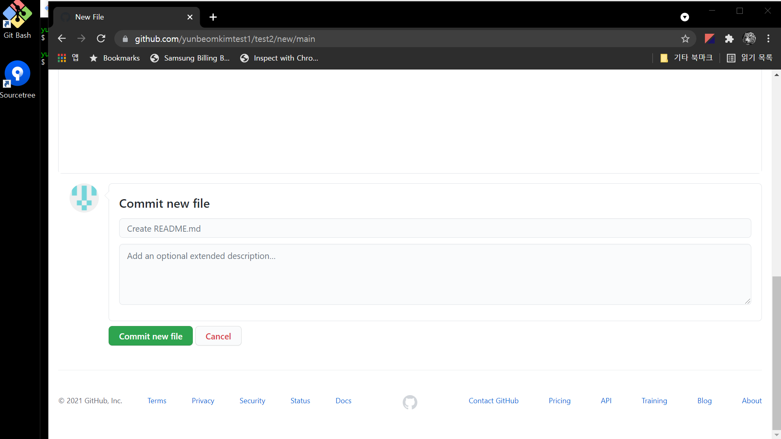
002. Github > 원격 파일 추가
Notes:
Commit new file 버튼 클릭
커밋 메시지는 “Create README.md”로 자동으로 설정되어 있음

Slide 8
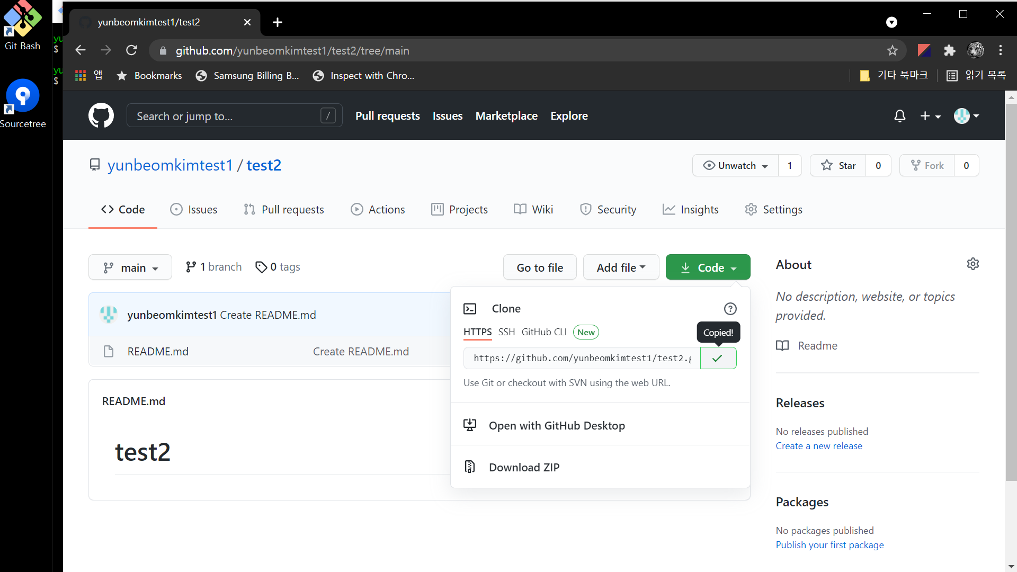
002. Github > Clone URL 복사
Notes:
Code 버튼을 클릭해서 Clone URL을 클릭해 클립보드(Ctrl + C)에 인식시킴

Slide 9
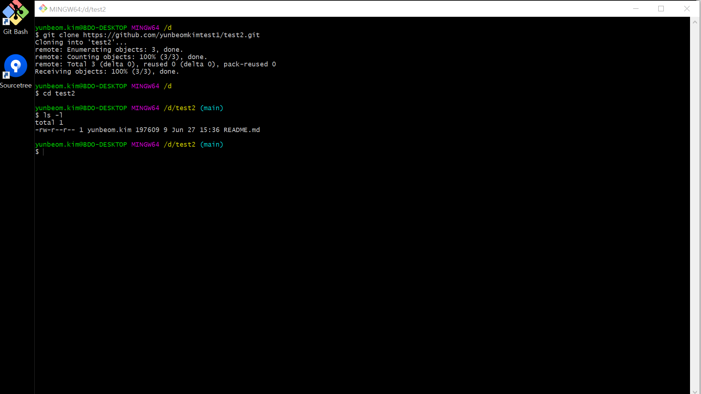
002. Github > 원격 저장소를 로컬에 다운로드(clone)
Notes:
git clone : 원격 깃 저장소를 로컬에 동기화(다운로드)

Slide 10
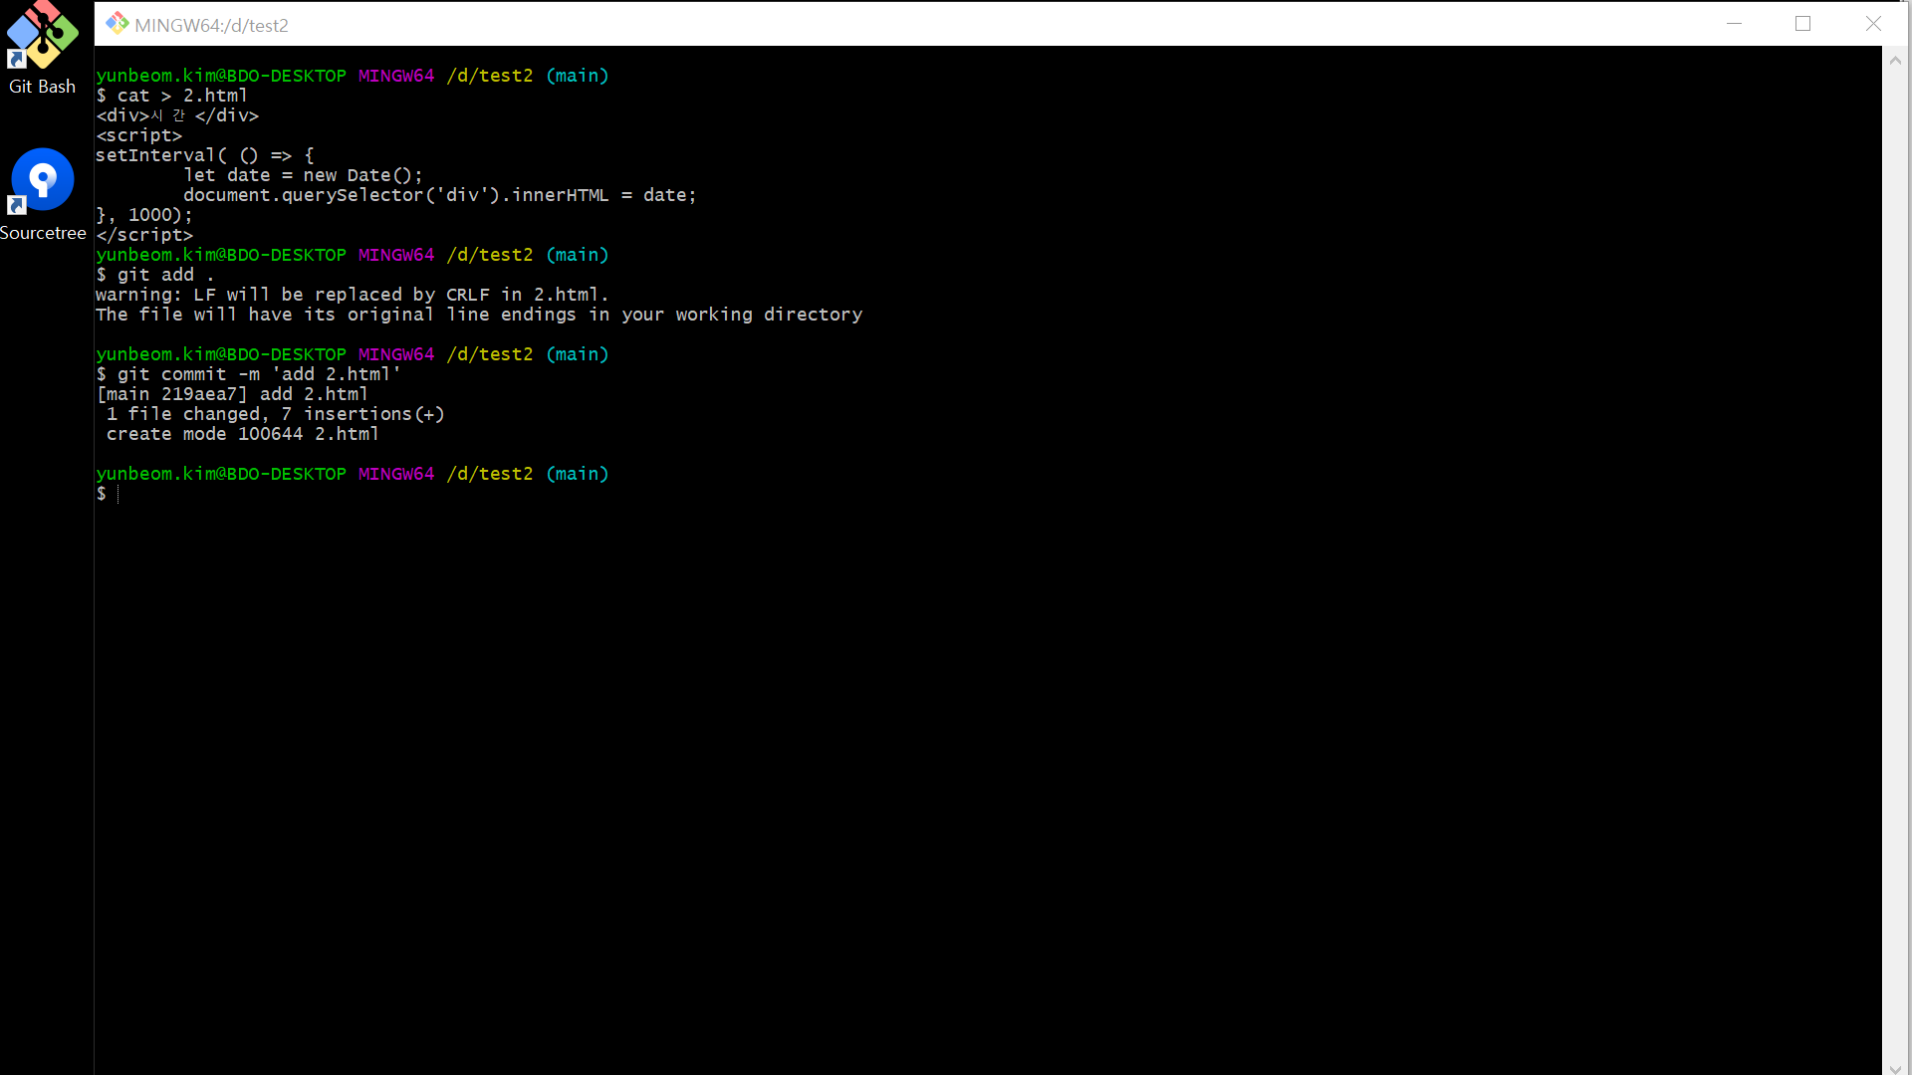
002. Github > 소스 생성 ~ commit
Notes:
cat > 2.html : 파일 생성
<div>시간</div>
<script>
setInterval( () => {
let date = new Date();
document.querySelector('div').innerHTML = date;
}, 1000);
</script>
- git add, commit : 후보 추가, 이력 추가

Slide 11
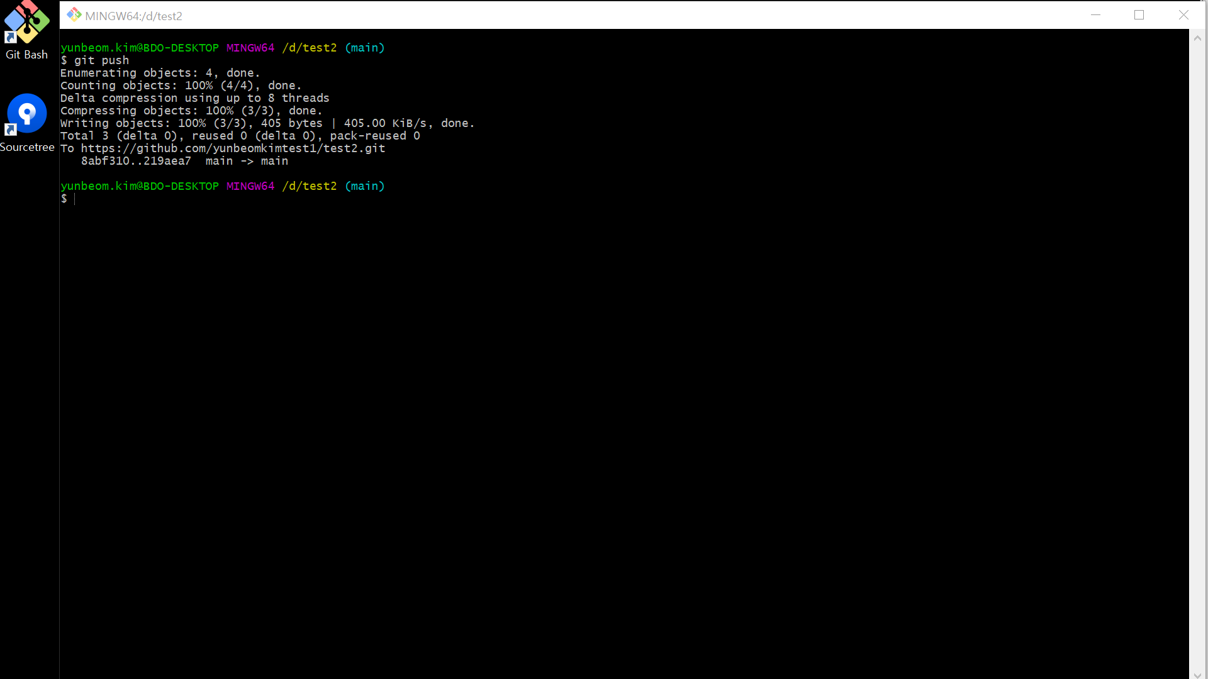
002. Github > 로컬 commit을 원격에 업로드(push)
Notes:
git push : 로컬에 수정한 소스를 원격에 업로드. 로컬과 원격 저장소가 연결된 상태.

Slide 12
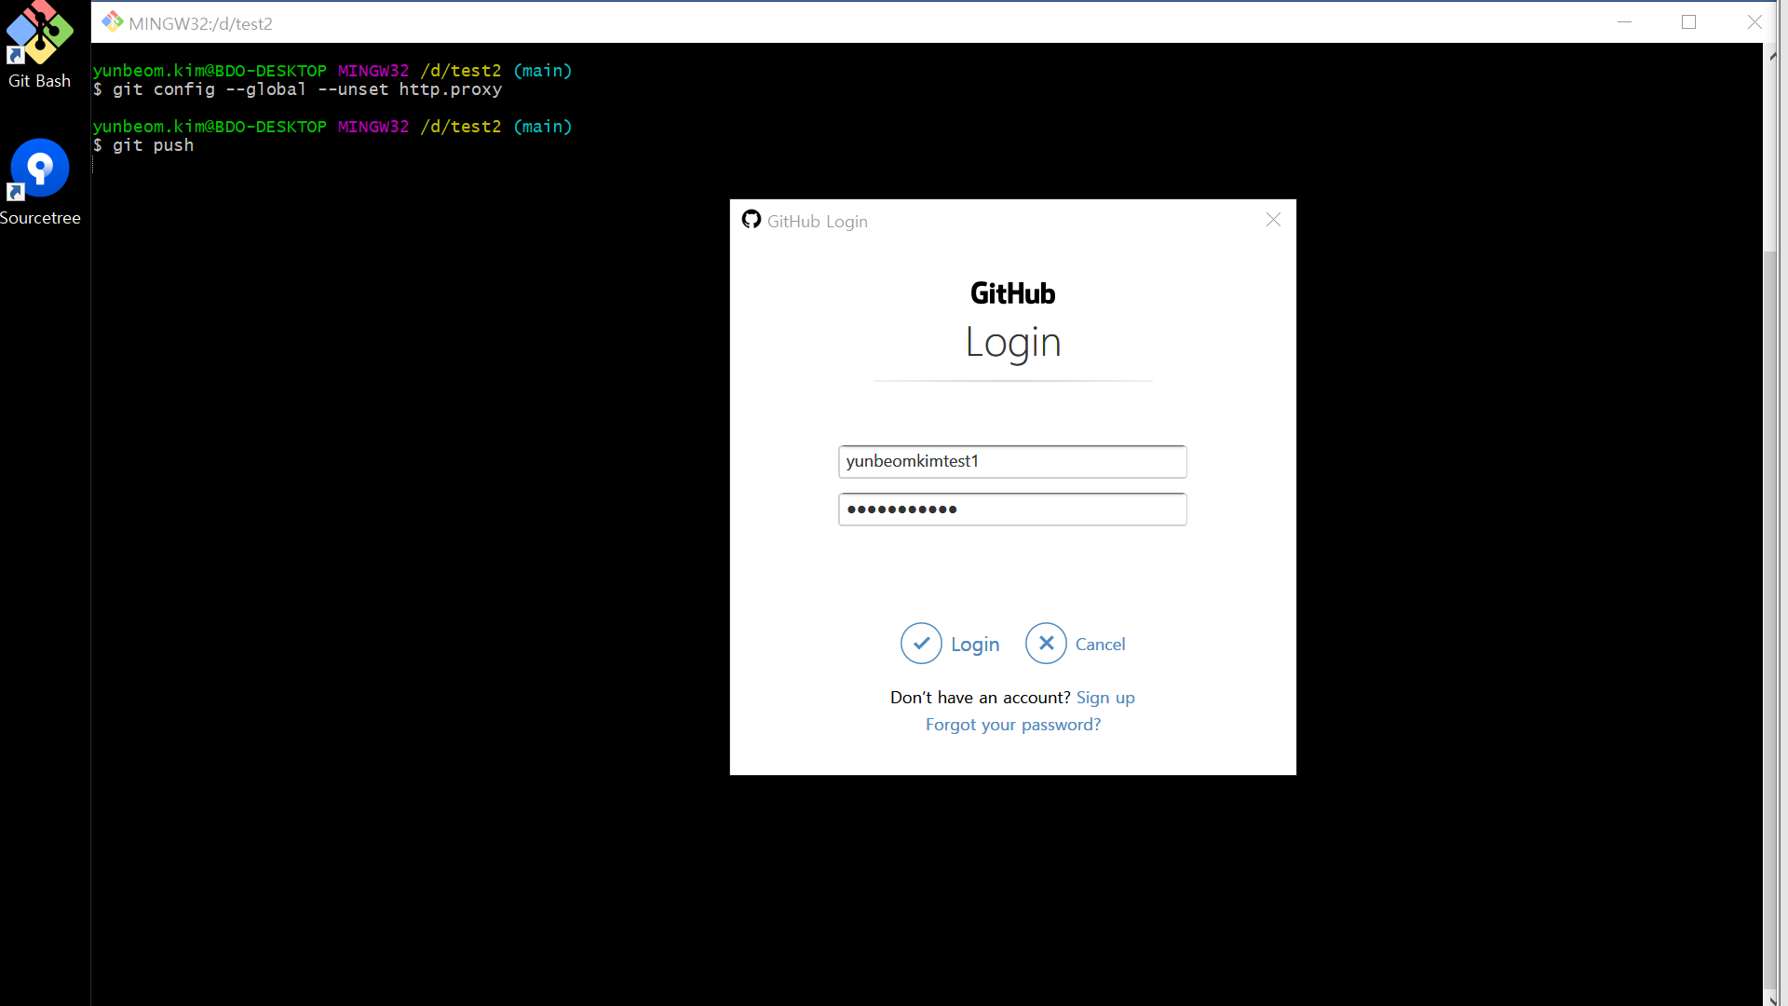
002. Github > 프록시 리셋, Github 인증
Notes:
git config –global –unset http.proxy : 원격 업로드 후 에러 메시지가 없이 반응이 없는 경우 실행.
GitHub Login : 대화상자에 본인의 계정과 비밀번호를 입력

Slide 13
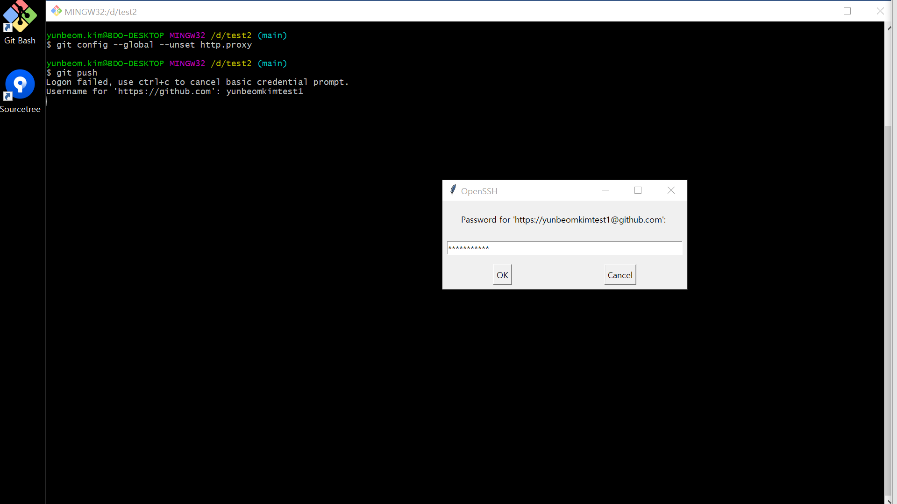
002. Github > Github 인증
Notes:
Username과 Password 한 번 더 입력

Slide 14
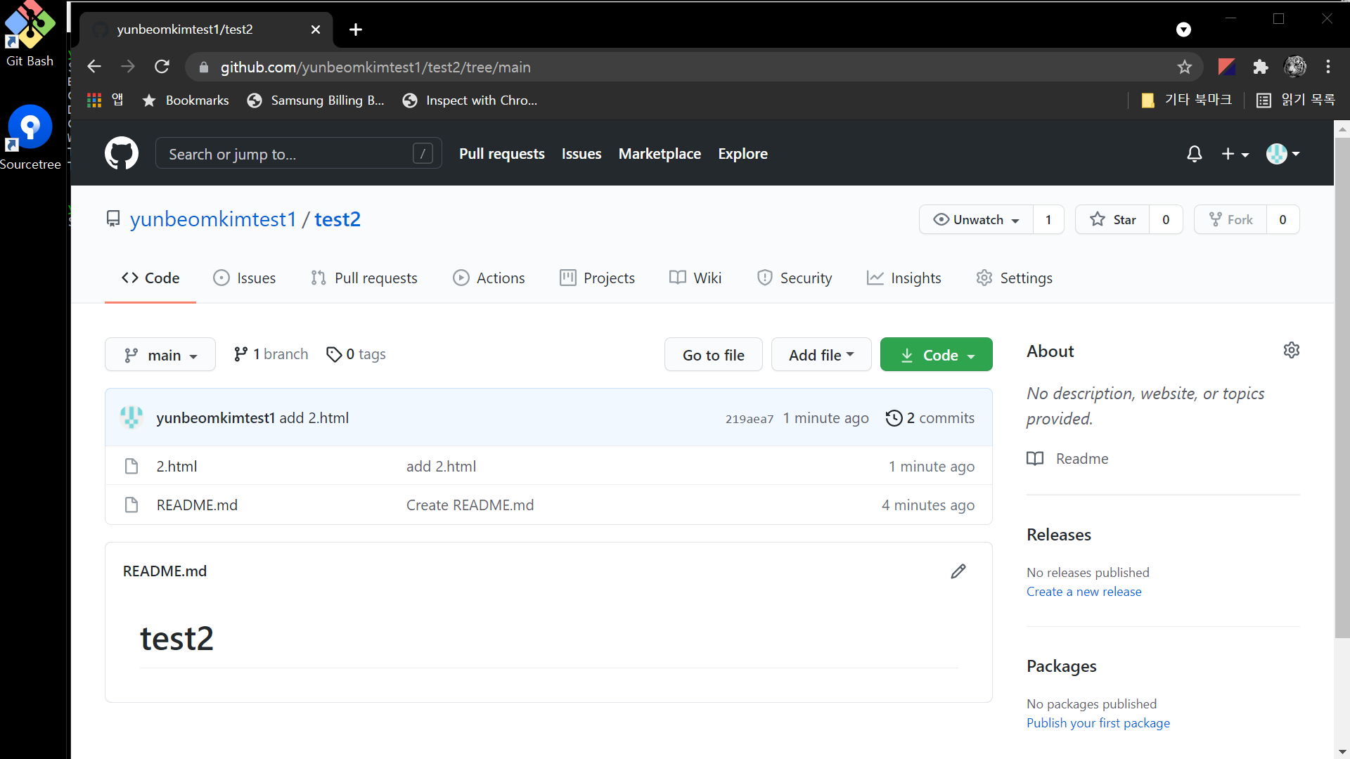
002. Github > 원격 저장소에 push 된 소스 확인
Notes:
2.html이 1 minute ago에 반영됨

Slide 15
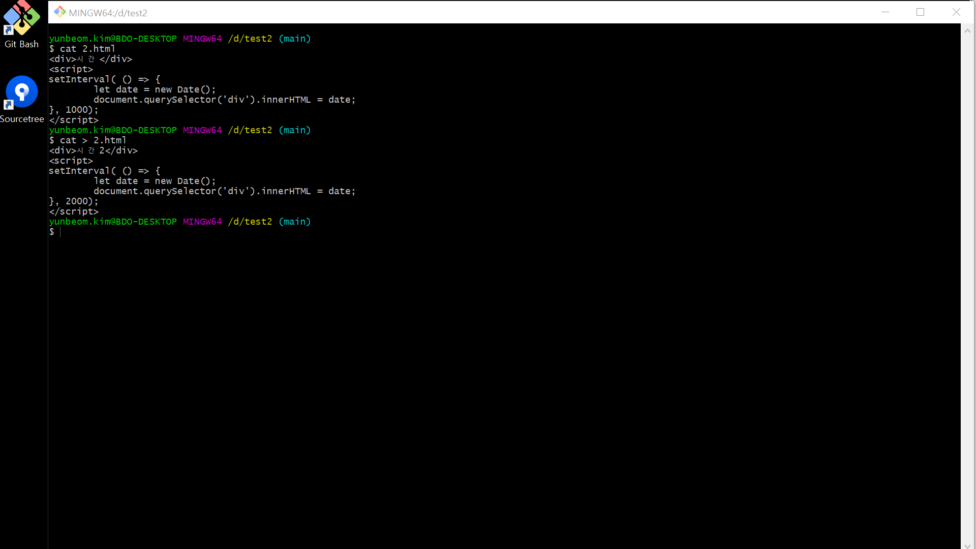
002. Github > 소스 확인, 소스 수정
Notes:
cat 2.html : 2.html 현재 소스 확인
cat > 2.html : 새 소스 입력
<div>시간2</div>
<script>
setInterval( () => {
let date = new Date();
document.querySelector('div').innerHTML = date;
}, 2000);
</script>

Slide 16
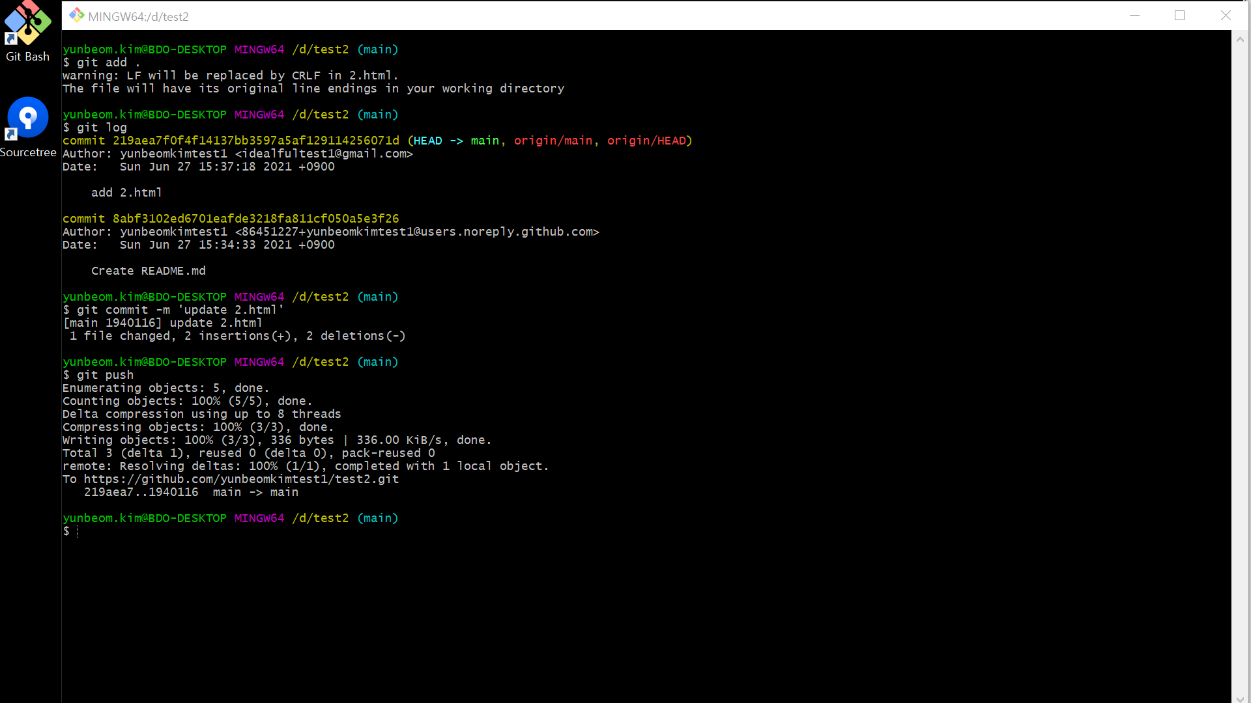
002. Github > add, log, commit, push
Notes:
add, log, commit, push : 로컬의 소스를 원격에 반영

Slide 17
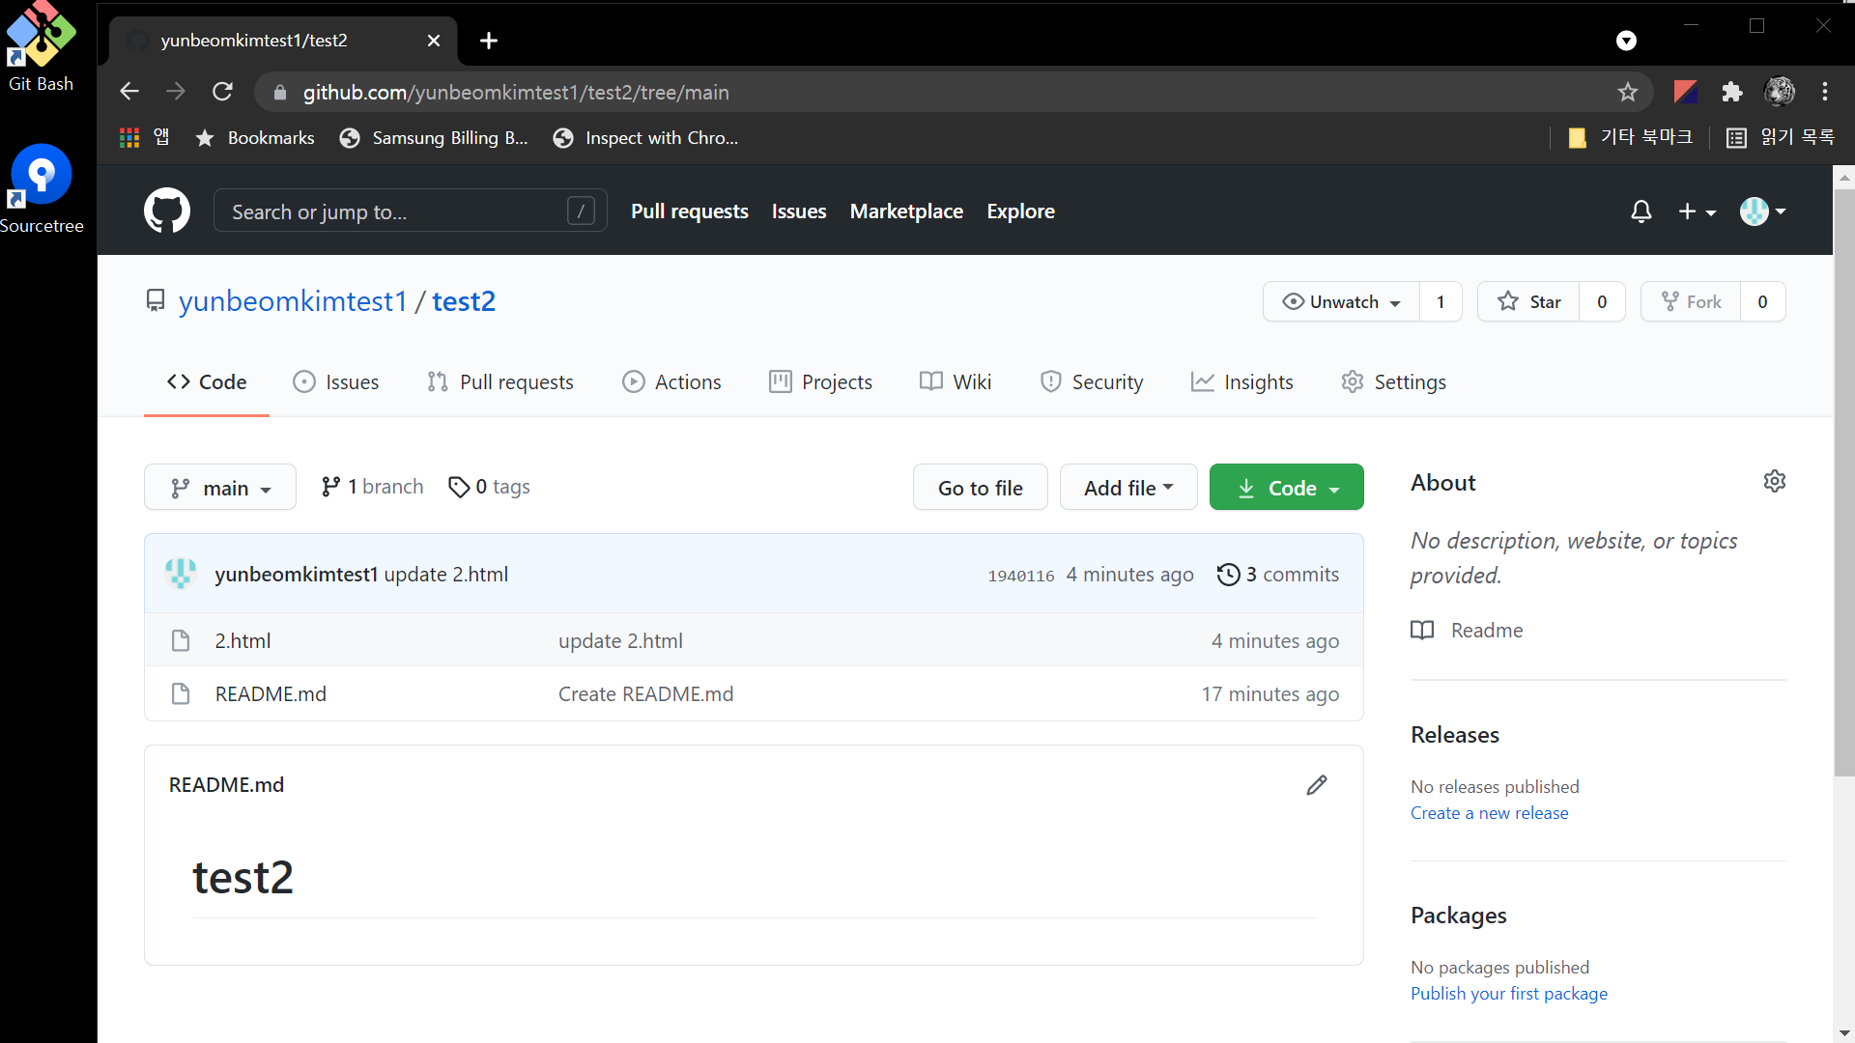
002. Github > 수정된 소스, 원격 반영 여부 확인
Notes:
원격에 업로드 됨.
2.html 클릭

Slide 18
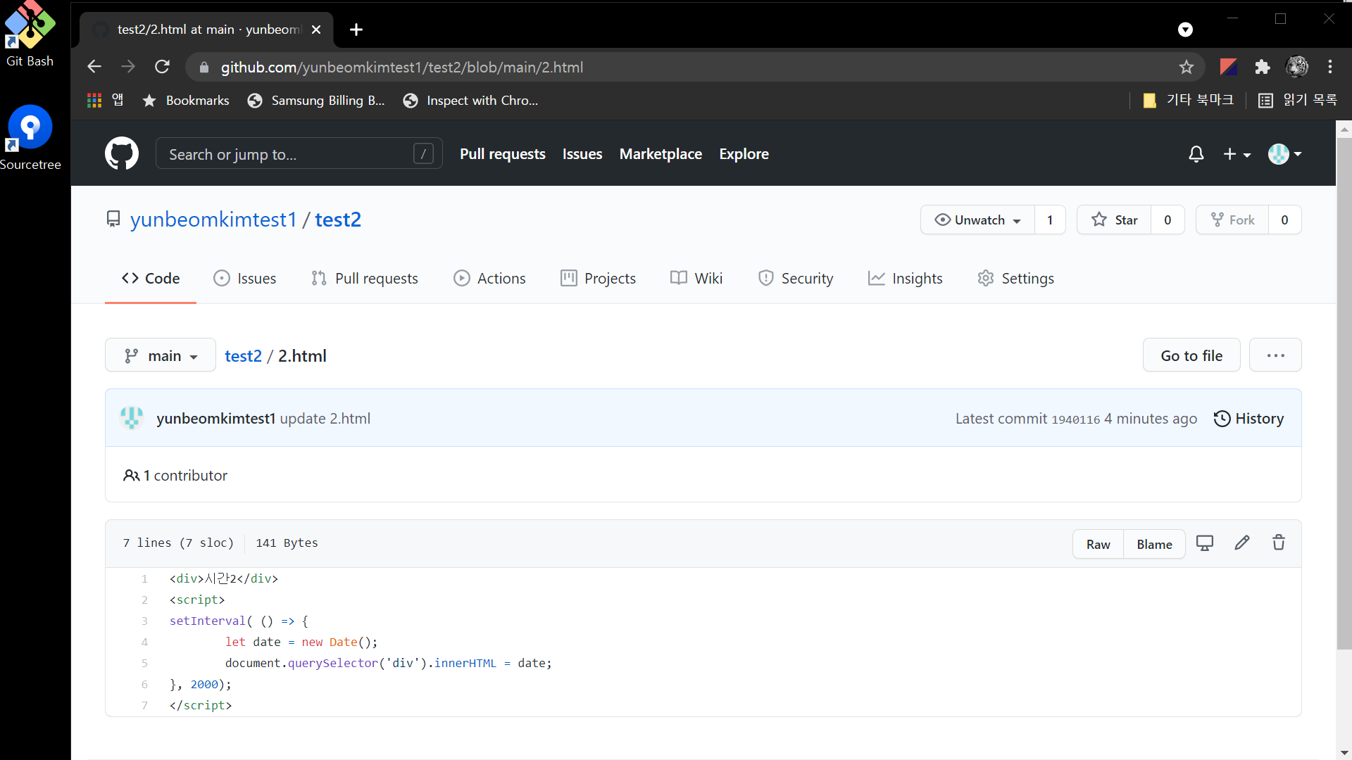
002. Github > 수정된 소스, 원격 반영 여부 확인
Notes:
소스 변경 확인.

Slide 19
002. Github > 원격 소스 확인
Notes:
메인 메뉴로 돌아오고
메시지 “update 2.html” 클릭

Slide 20
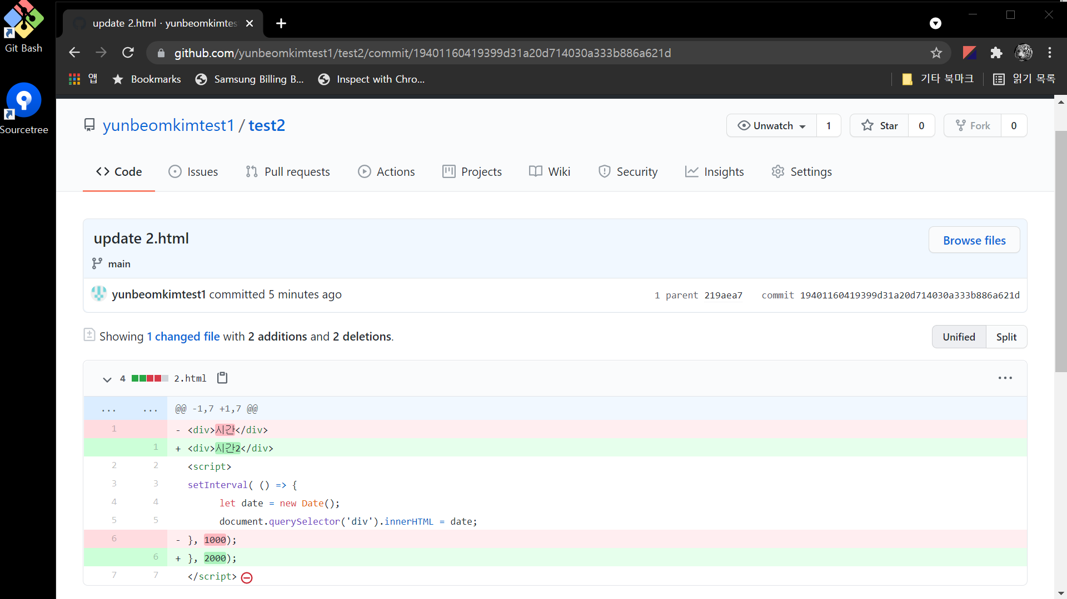
002. Github > 원격 소스 확인, 이전 버전과 차이 비교
Notes:
이전 소스에서 현재 소스가 어느 부분이 변경되었는지 비교 확인

Slide 21
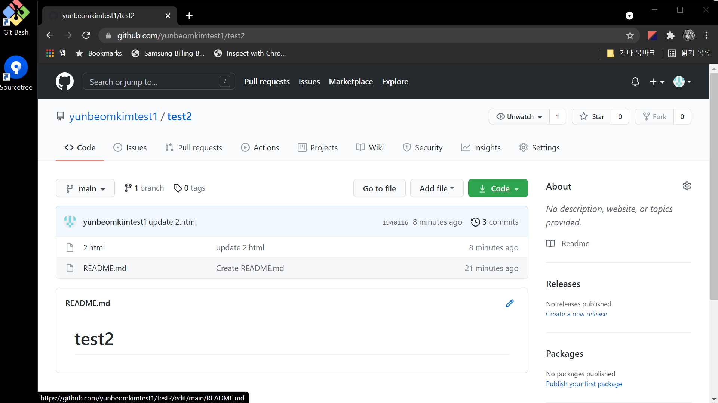
002. Github > 원격 소스 수정
Notes:
깃헙 저장소의 메인 화면 설명문서인 README.md 파일의 연필 모양 버튼(수정) 클릭

Slide 22
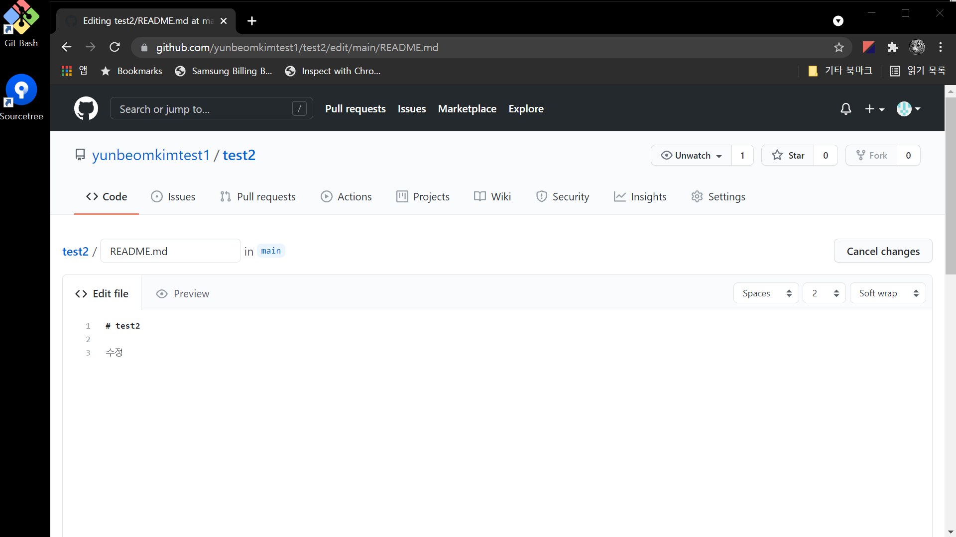
002. Github > 원격 소스 수정
Notes:
소스 수정

Slide 23
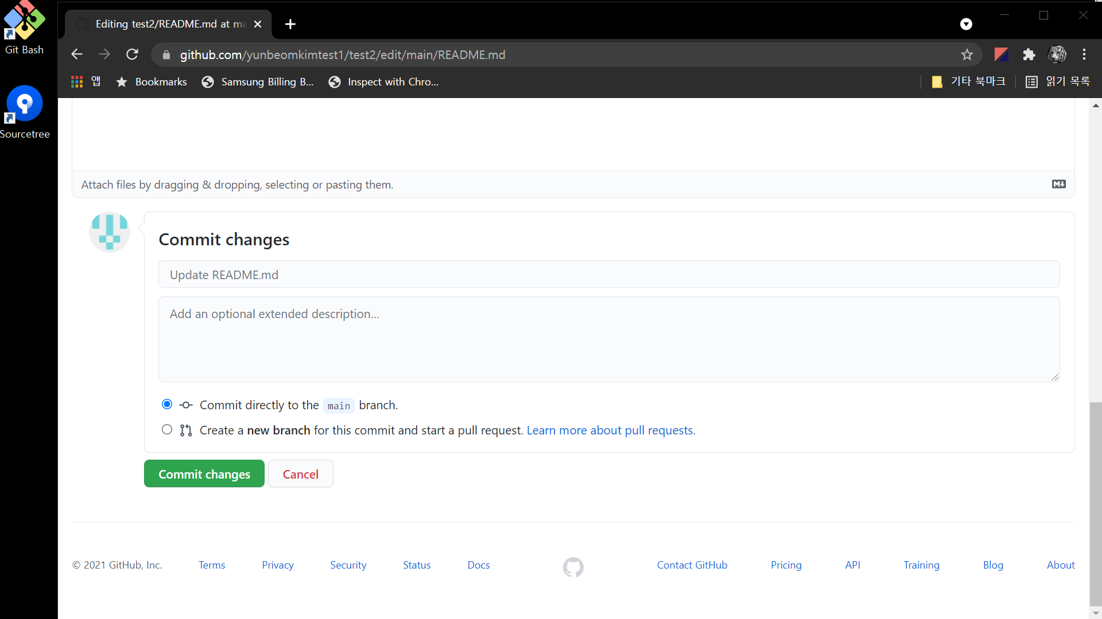
002. Github > 원격 소스 수정
Notes:
Commit changes 버튼 클릭
즉, 원격 소스가 변경됨.

Slide 24
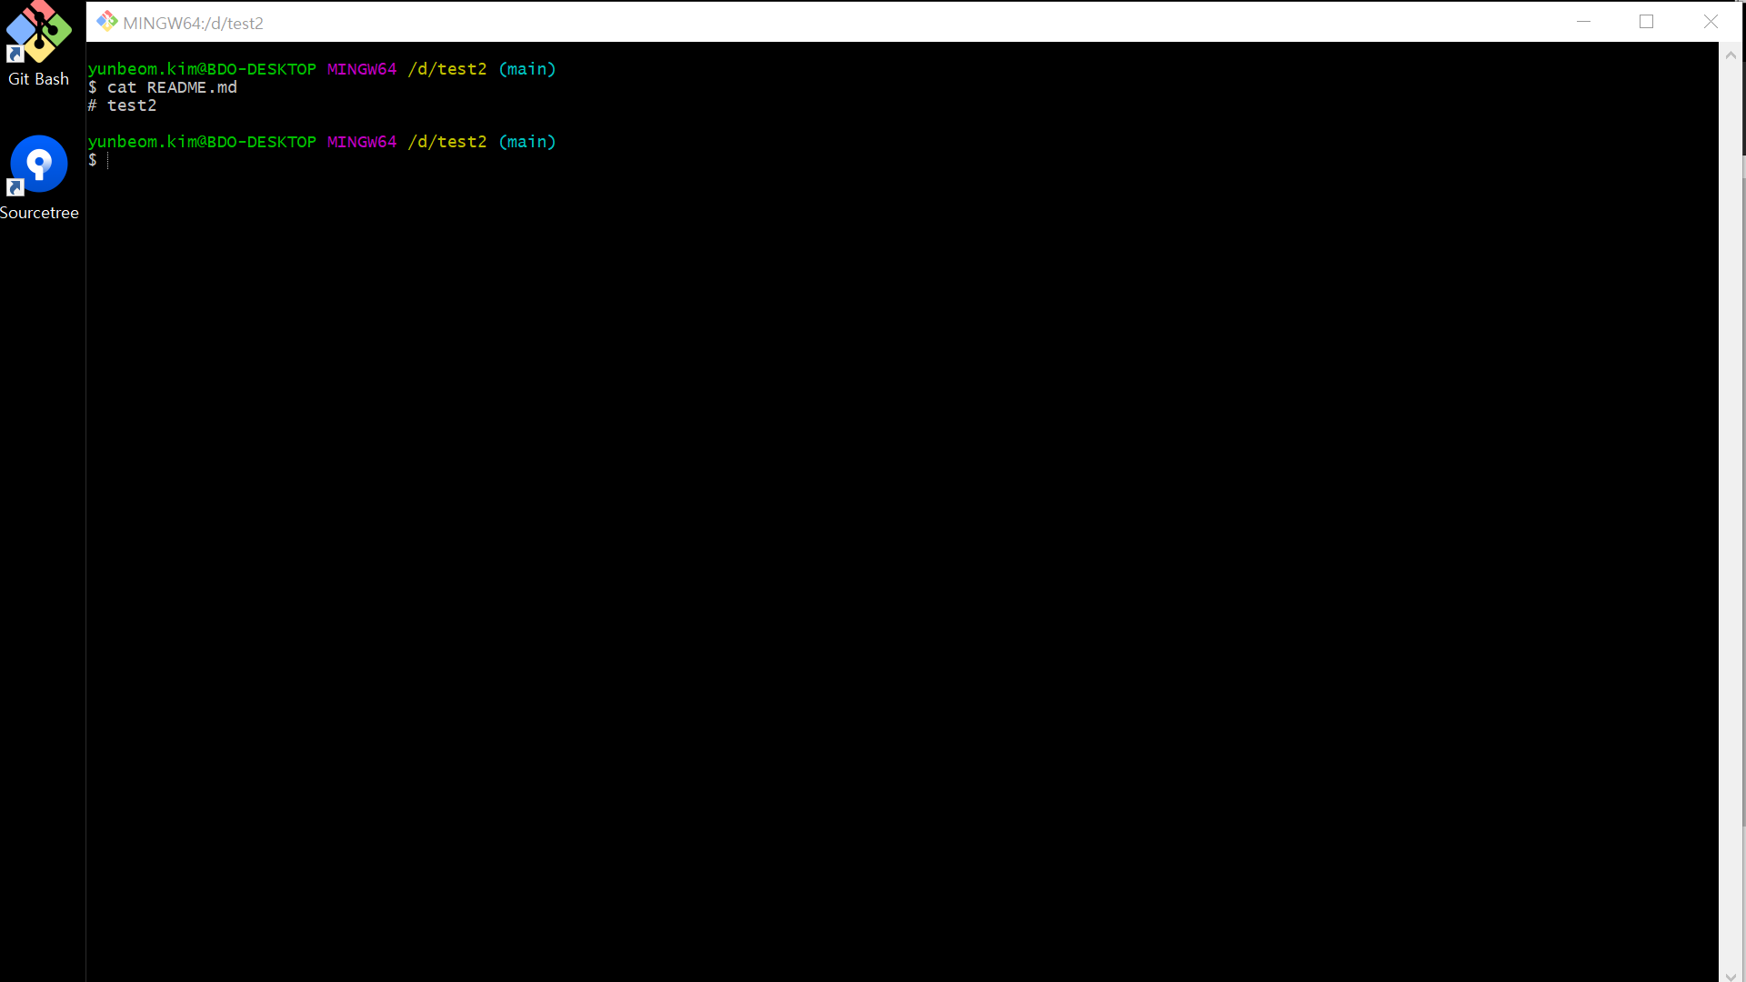
002. Github > 현재 로컬 소스 확인
Notes:
cat REAMD.md : 로컬 소스는 원격과 달리 변경되지 않은 상태

Slide 25
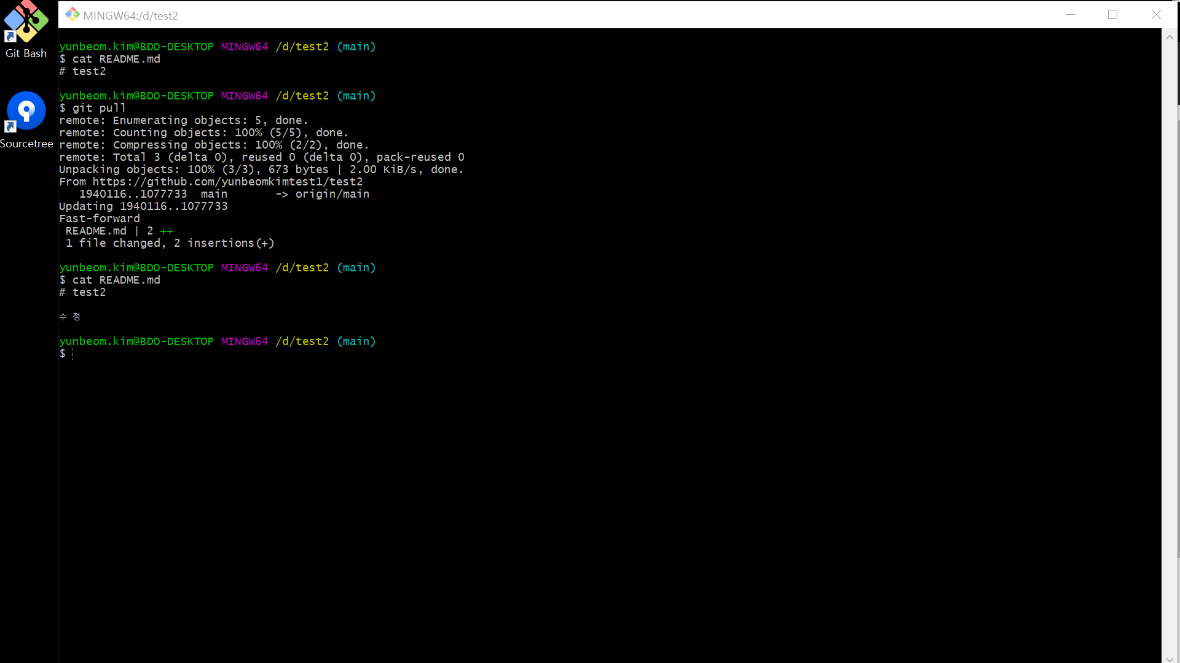
002. Github > 원격의 최신 소스를 다운로드 후 다시 비교
Notes:
git pull : 원격 소스를 로컬에 다운로드
cat README.md : 원격에서 변경된 소스가 로컬에 반영됨

Slide 26
001. Git > Command Review
■ git 명령어
config : 설정
clone : 원격 저장소(Remote Repository) 즉, Github의 소스를 로컬에 다운로드.
push : commit 된 이력을 origin(원격)에 업로드.
pull : 로컬과 원격이 연결된 상태에서 로컬을 원격의 최신 버전으로 다운로드.
Notes:
사용한 명령어 정리

Slide 27
Thank you

